Slide 1
CHÀO MỪNG CÁC EM
ĐẾN VỚI BÀI HỌC HÔM NAY!

Slide 3
CÂU HỎI TÌNH HUỐNG
Video trên đang đề cập đến hình gì?

Slide 4
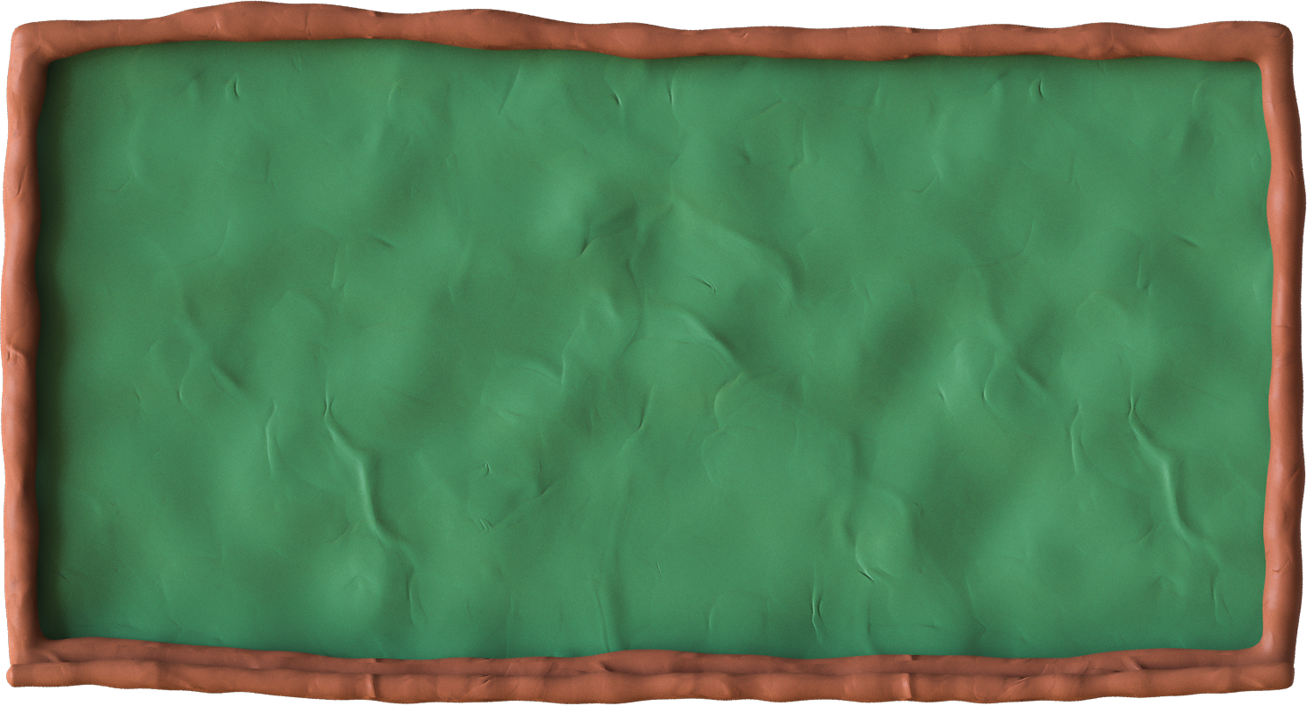
CHƯƠNG 10: HÌNH HỌC TRỰC QUAN
BÀI 2: HÌNH NÓN

Slide 5
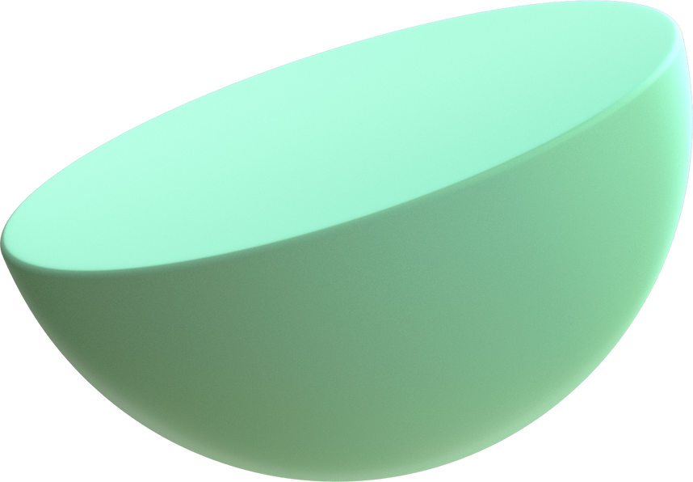
NỘI DUNG BÀI HỌC
HÌNH NÓN
I
DIỆN TÍCH XUNG QUANH CỦA HÌNH NÓN
II
THỂ TÍCH CỦA HÌNH NÓN
III

Slide 6
I. HÌNH NÓN

Slide 7
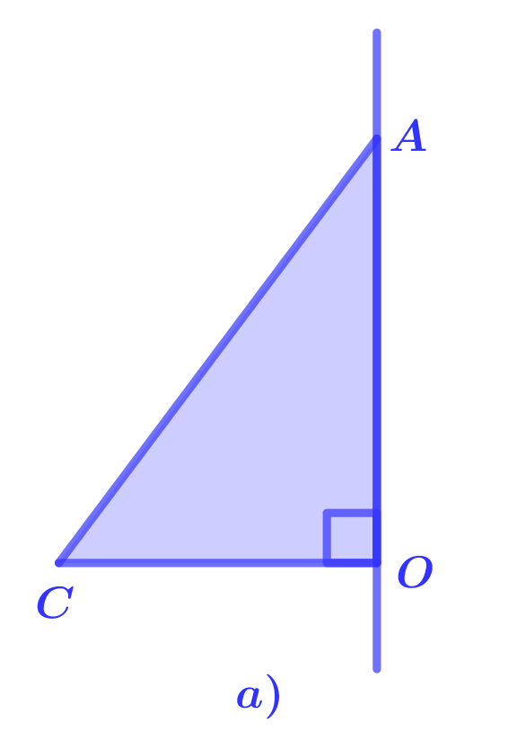
1. Nhận biết hình nón
Cắt một miếng bìa có dạng tam giác vuông $AOC$. Khi quay miếng bìa một vòng đường thẳng cố định chứa cạnh $AO$ (Hình a), miếng bìa đó tạo nên một hình như ở hình b. Hình đó có dạng hình gì?
HĐKP 1
Đáp án: Hình nón

Slide 8
NHẬN XÉT
Hình được tạo ra khi quay một hình tam giác vuông một vòng xung quanh đường thẳng cố định chứa một cạnh góc vuông của tam giác đó là hình nón.

Slide 9
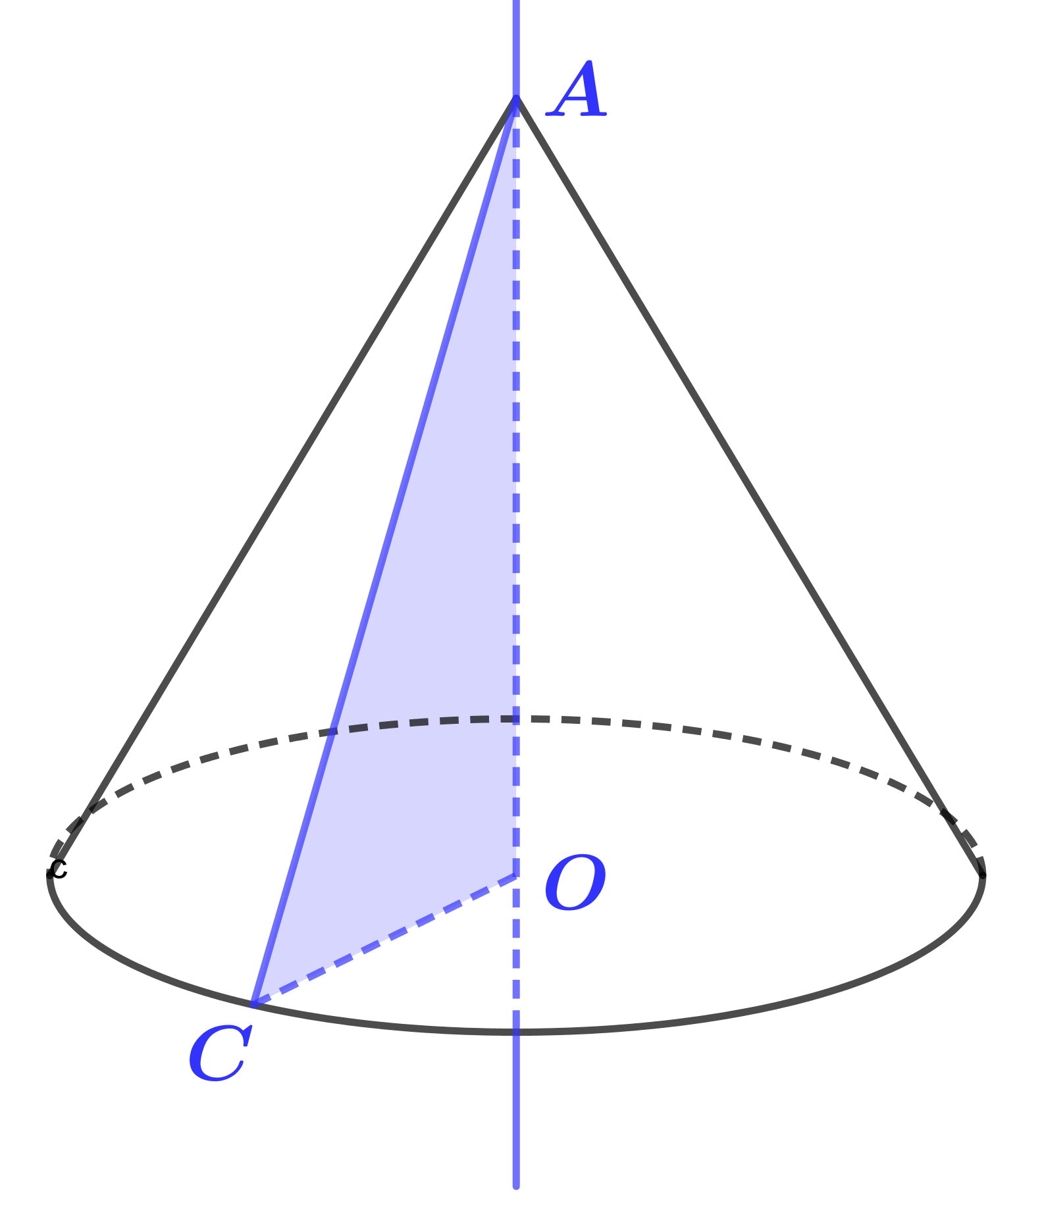
Điểm $A$ là đỉnh;
Hình tròn tâm $O$ bán kính $OC$ là mặt đáy;
Độ dài cạnh $OC$ được gọi là bán kính đáy;
Độ dài cạnh $AO$ được gọi là chiều cao;
Cạnh $AC$ quét nên mặt xung quanh của hình nón, mỗi vị trí của cạnh $AC$ được gọi là một đường sinh.
Chú ý: Nếu gọi độ dài đường sinh, chiều cao và bán kinh đáy của hình nón lần lượt là $l, h$ và $r$ thì theo định lí Pythagore ta có:
$$l^{2}=h^{2}+r^{2}$$

Slide 10
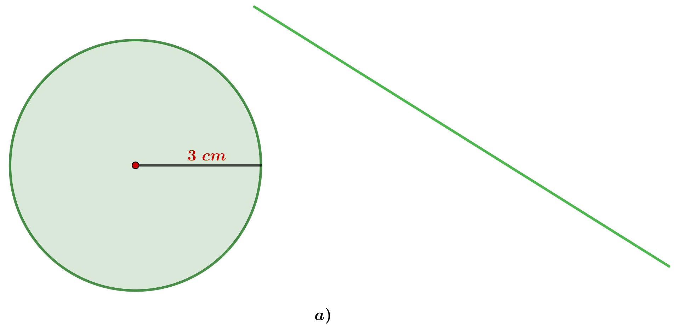
2. Tạo lập hình nón
a) Cắt một miếng bìa có dạng hình tròn với bán kính 3 cm và tạo một đoạn dây mảnh không dãn có độ dài bằng chu vi của đường tròn bán kính 3 cm (hình a).
HĐKP 2

Slide 11
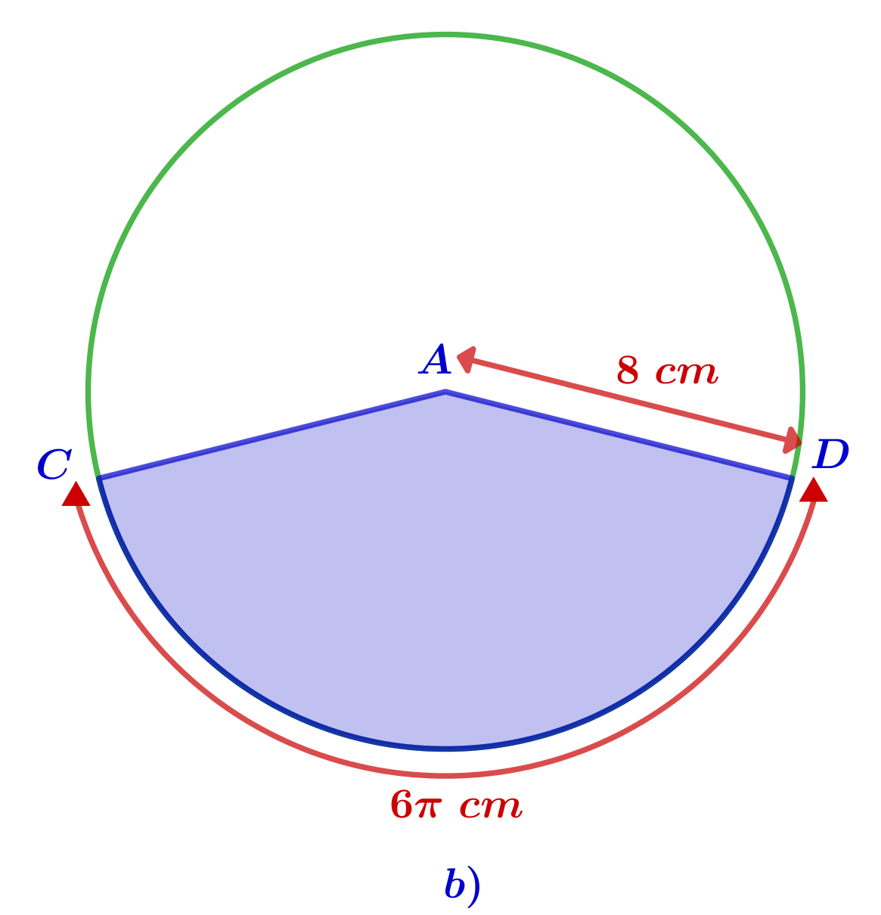
2. Tạo lập hình nón
HĐKP 2
b) Lấy một miếng bìa có dạng hình tròn với bán kính bằng 8 cm; đánh dấu điểm $C$ trên mép ngoài của hình tròn đó; gắn một đầu của đoạn dây ở hình a vào điểm $C$ rồi cuốn đoạn dây xung quanh hình tròn và đánh dấu đầu mút cuối của sợi dây là điểm $D$ trên mép ngoài của hình tròn; cắt ra từ miếng bìa tròn đó hình quạt tròn $CAD$ (Hình b).

Slide 12
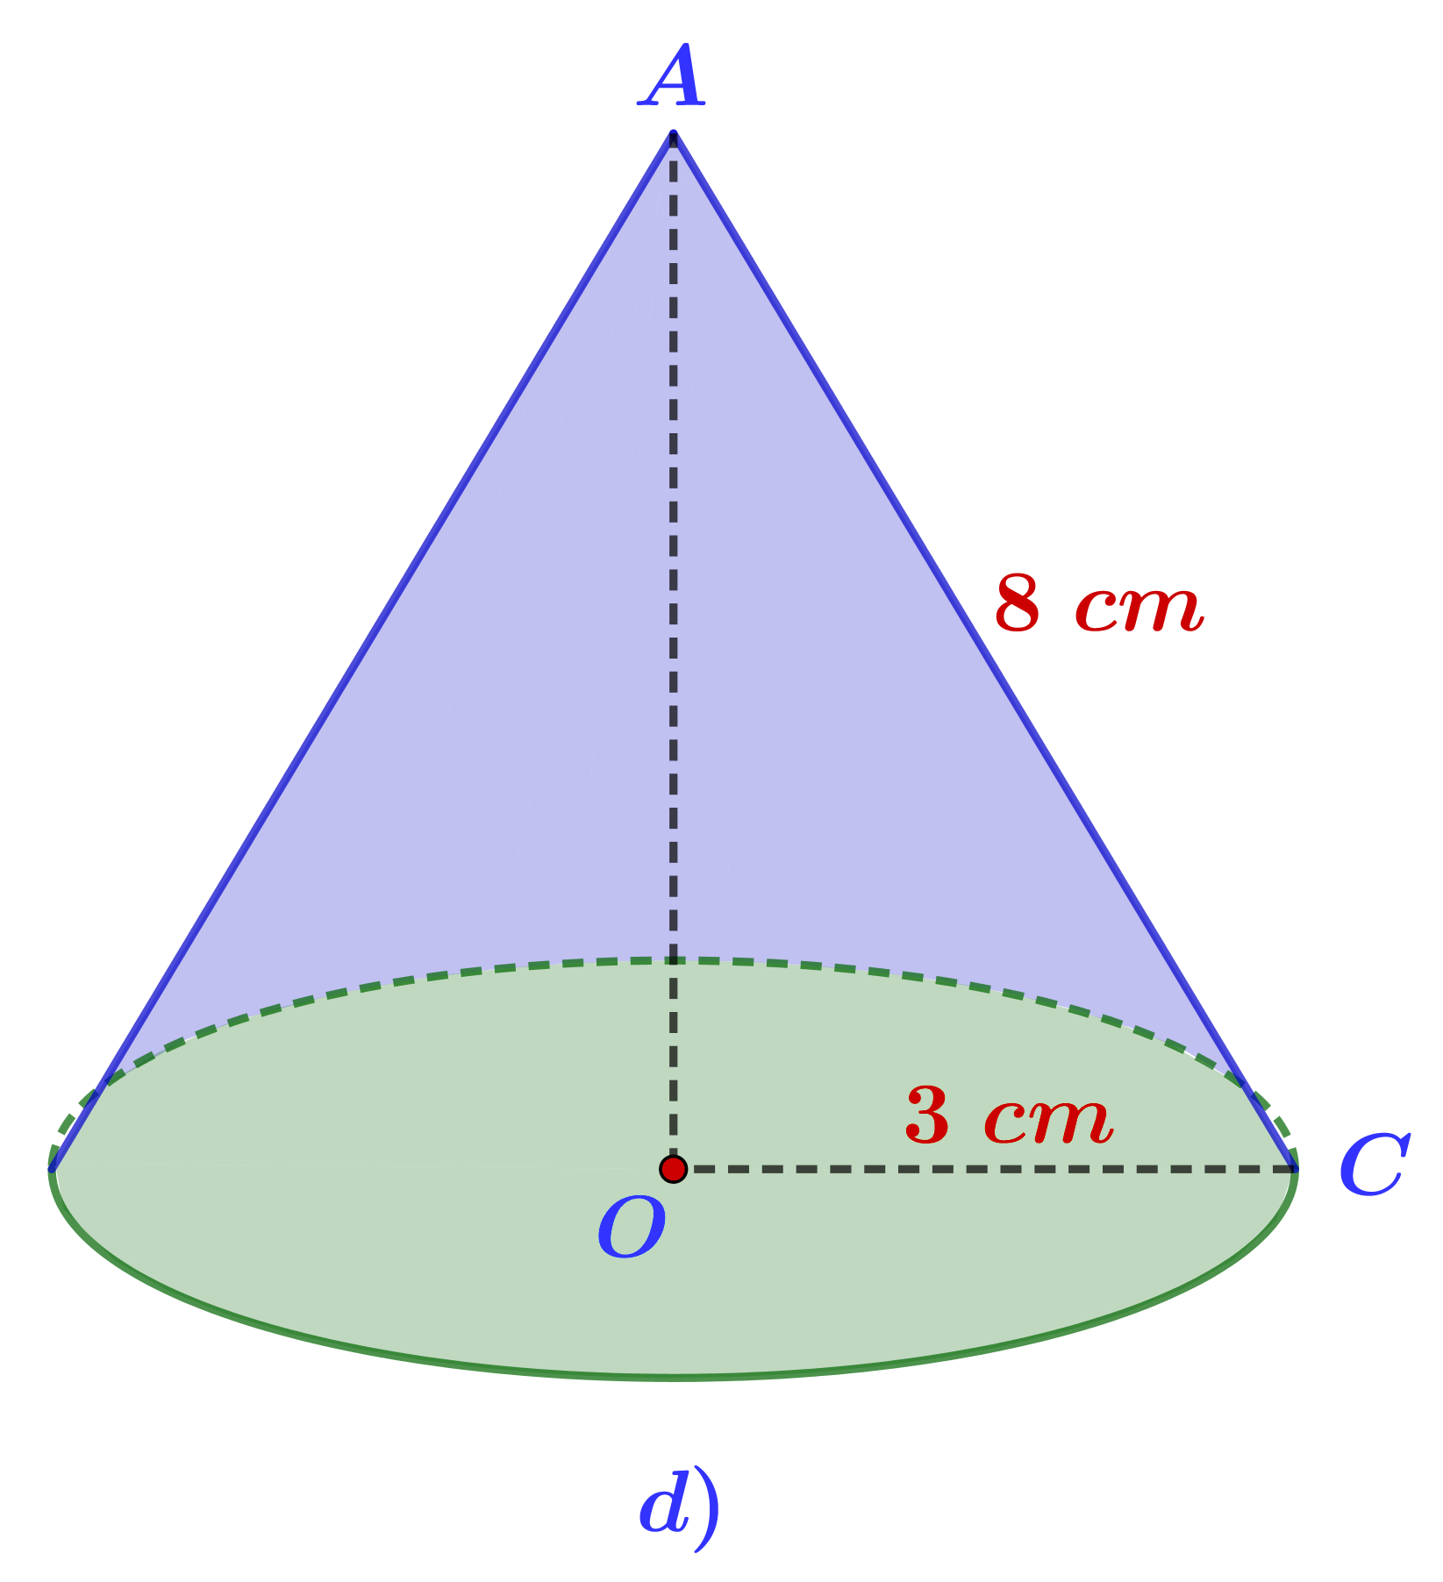
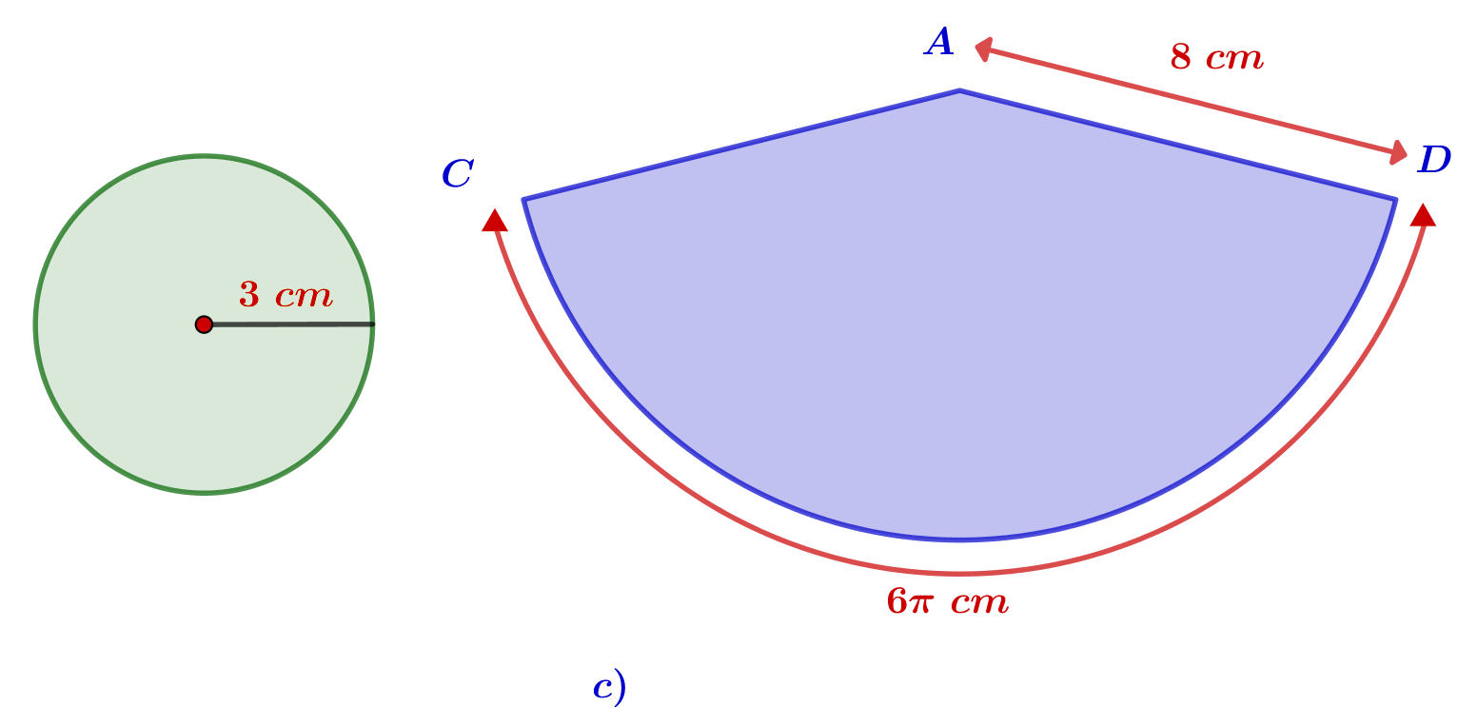
2. Tạo lập hình nón
c) Ghép và dán các miếng bìa vừa cắt ở câu a, b (Hình c) để được một hình nón như ở Hình d.
HĐKP 2

Slide 13
Ví dụ 1
Đối với hình nón nhận được ở HĐKP 2 (hình d), hãy chỉ ra
a) Một đường sinh của hình nón và tính độ dài của đường sinh đó;
b) Độ dài bán kính đáy, chiều cao của hình nón.
Giải
a) Đoạn thẳng $AC$ là một đường sinh của hình nón đó, suy ra
$l=$ 8 cm.
b) Độ dài bán kính đáy của hình nón đó là 3 cm, suy ra $r=$ 3 cm.
Áp dụng công thức $l^{2}=h^{2}+r^{2}$, ta có:
$h=\sqrt{l^{2}−r^{2}}=\sqrt{8^{2}−3^{2}}=\sqrt{55}$ (cm).
Vậy chiều cao của hình nón đó là $h=\sqrt{55}$ cm.
Luyện tập 1
Tạo lập một hình nón có bán kính đáy là 3 cm, chiều cao là 4 cm.

Slide 14
II. DIỆN TÍCH XUNG QUANH CỦA HÌNH NÓN

Slide 15
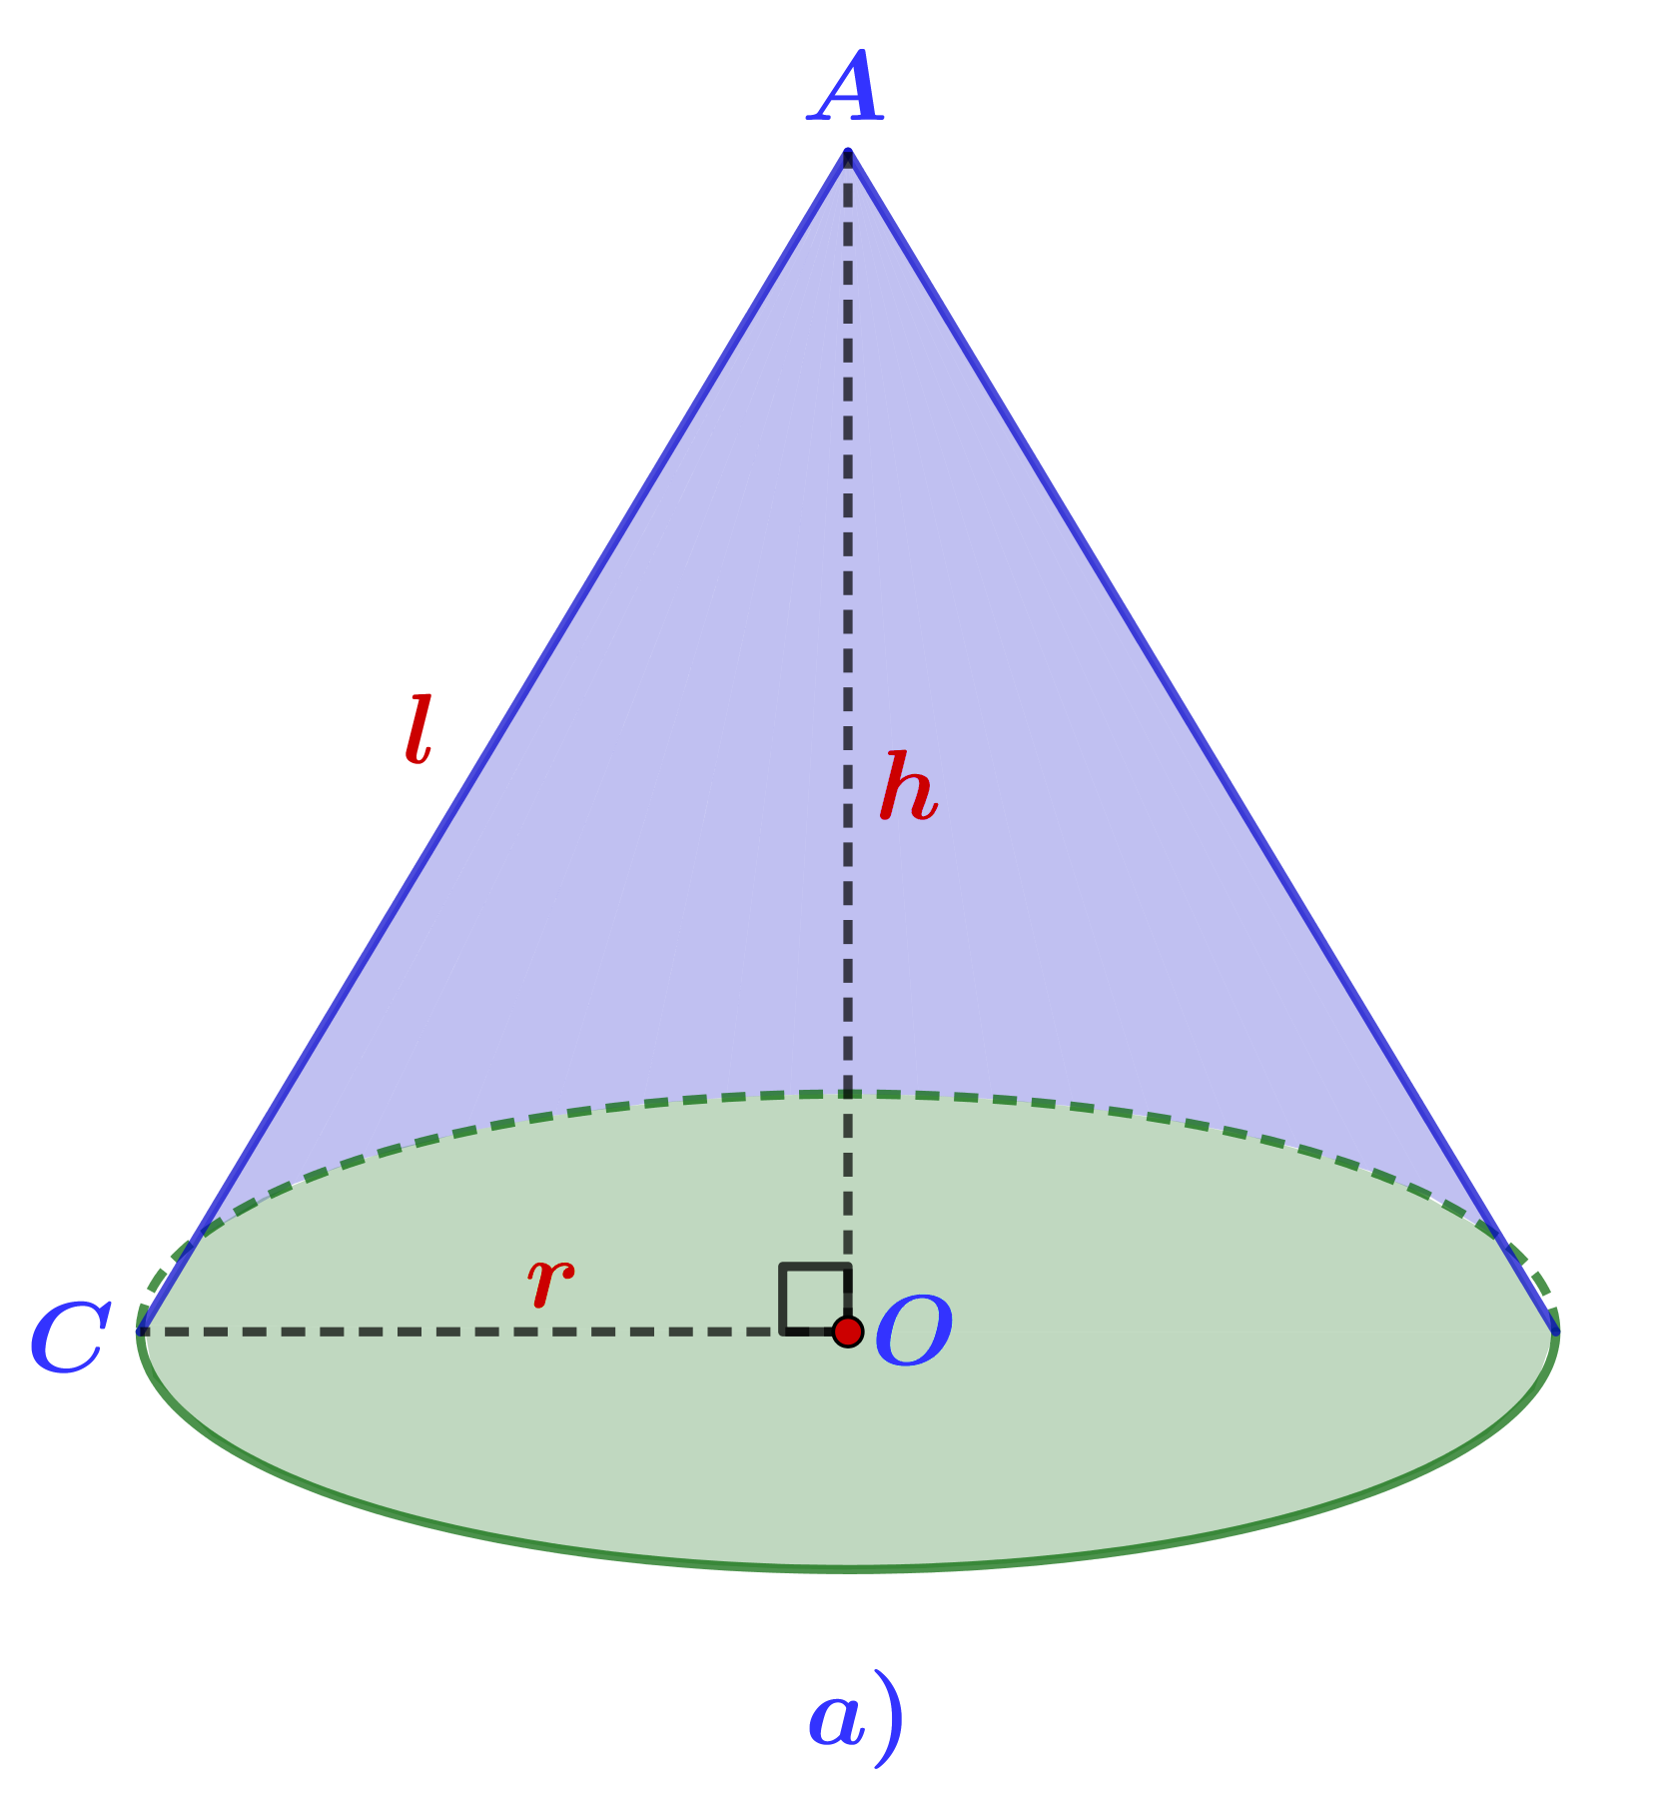
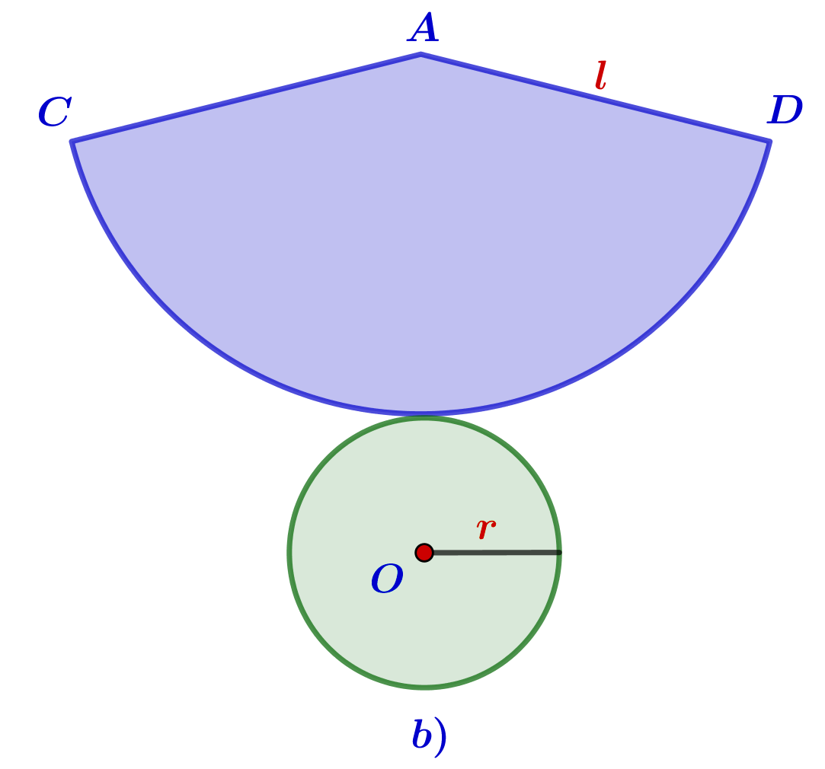
HĐKP 3
Thực hiện các hoạt động sau:
a) Chuẩn bị một hình nón bằng giấy có bán kính đáy là $r$, chiều cao là $h$ và đường sinh là $l$ (Hình a);
b) Từ hình nón đó, cắt rời đáy và cắt dọc theo đường sinh $AC$ rồi trải phẳng ra, ta được hình khai triển mặt xung quanh của hình nón là một hình quạt tròn $CAD$ tâm $A$ với bán kính bằng độ dài đường sinh và độ dài cung $CD$ bằng độ dài đường tròn đáy của hình nón (Hình b).

Slide 16
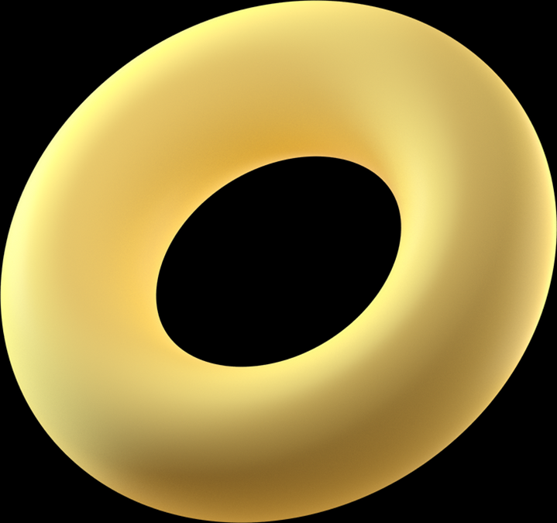
HĐKP 3
Thực hiện các hoạt động sau:
c) Tính diện tích hình quạt tròn $CAD$ theo $r$ và $l$.
$$S_{CAD}=\frac{1}{2}.2πr.l=πrl$$

Slide 17
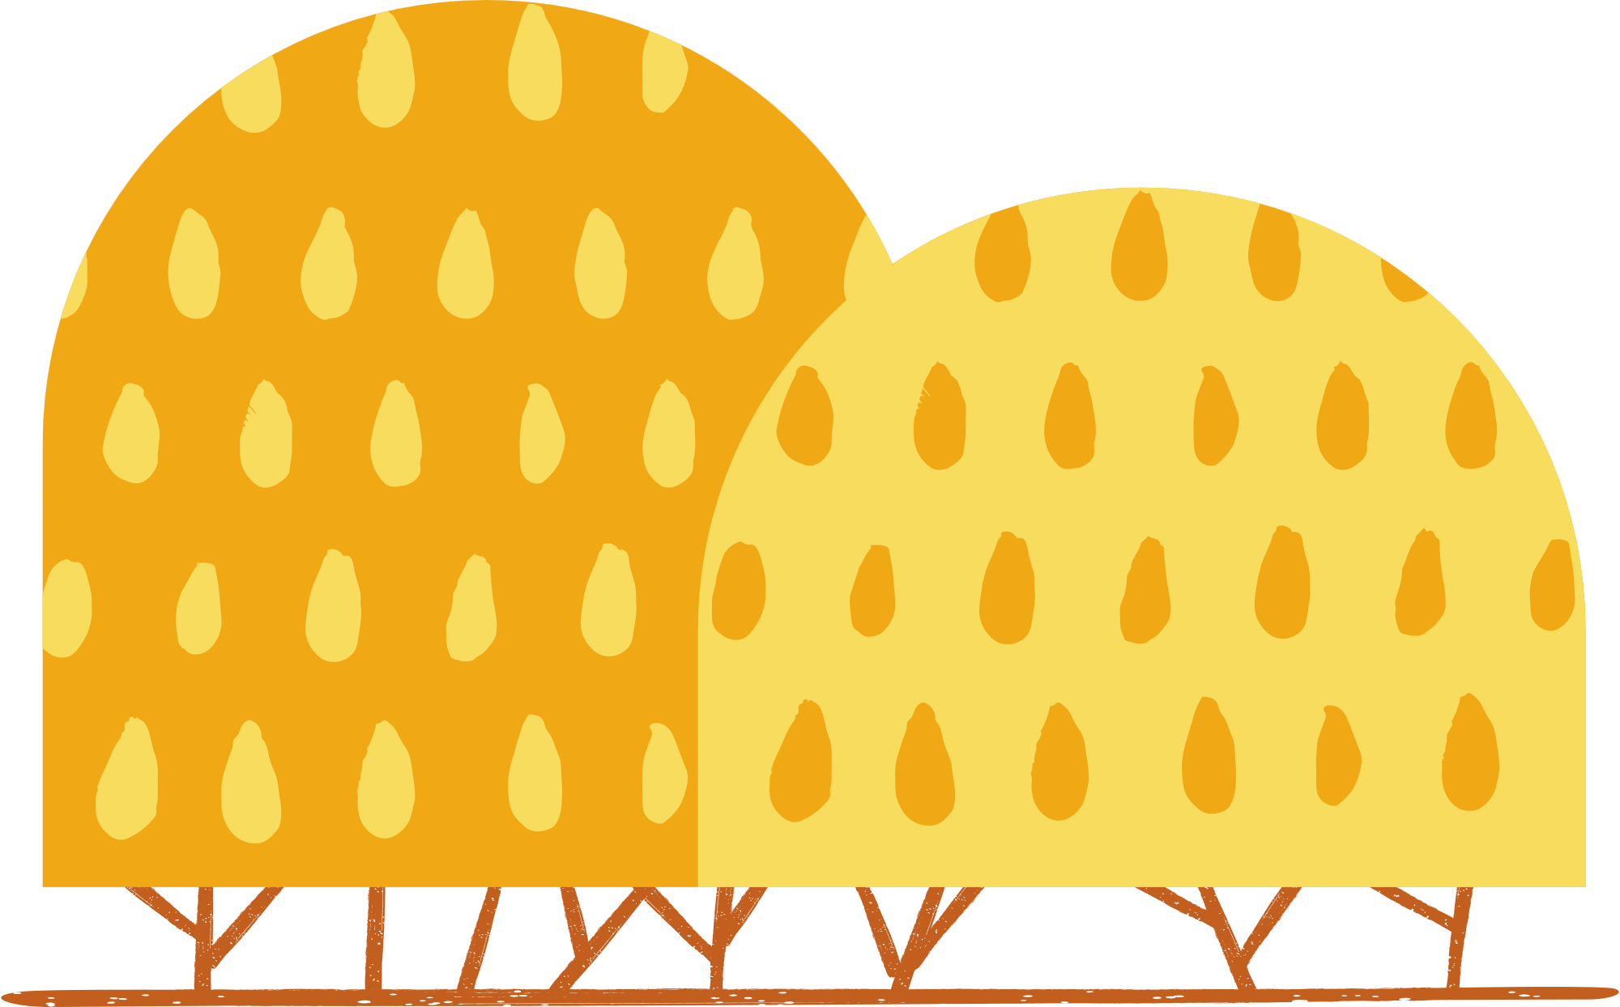
KẾT LUẬN
Diện tích của hình quạt tròn trong hình b có thể coi là diện tích xung quanh của hình nón và được tính như sau:
Diện tích xung quanh của hình nón bằng nửa tích của chu vi đáy với độ dài đường sinh: $S_{xq}=\frac{1}{2}.C.l=πrl$, trong đó: $S_{xq}$ là diện tích xung quanh, $r$ là bán kính đáy, $C$ là chu vi đáy, $l$ là độ dài đường sinh của hình nón.

Slide 18
Ví dụ 2
Cho một hình nón có bán kính đáy là 4 cm và độ dài đường sinh là 10 cm. Hỏi diện tích xung quanh của hình nón đó là bao nhiêu centimét vuông (làm tròn kết quả đến hàng phần trăm)?
Giải
Diện tích xung quanh của hình nón đó là:
$$S_{xq}=π.4.10=40π≈125,66 \left({cm}^{2}\right)$$

Slide 19
CHÚ Ý
Tổng của diện tích xung quanh và diện tích mặt đáy của hình nón gọi là diện tích toàn phần của hình nón đó
Diện tích toàn phần của hình nón được tính theo công thức:
$S_{tp}=πrl+πr^{2}=πr(l+r)$, trong đó $S_{tp}$ là diện tích toàn phần, $r$ là bán kính đáy, $l$ là độ dài đường sinh của hình nón.

Slide 20
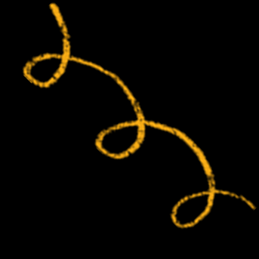
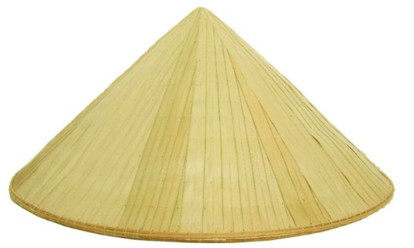
Luyện tập 2
Một chiếc nón lá có dạng hình nón với đường kính đáy khoảng 44 cm, chiều cao khoảng 20 cm. Hỏi diện tích xung quanh của chiếc nón đó bằng bao nhiêu centimét vuông (lấy $π=3,14$ và làm tròn kết quả đến hàng đơn vị)?

Slide 21
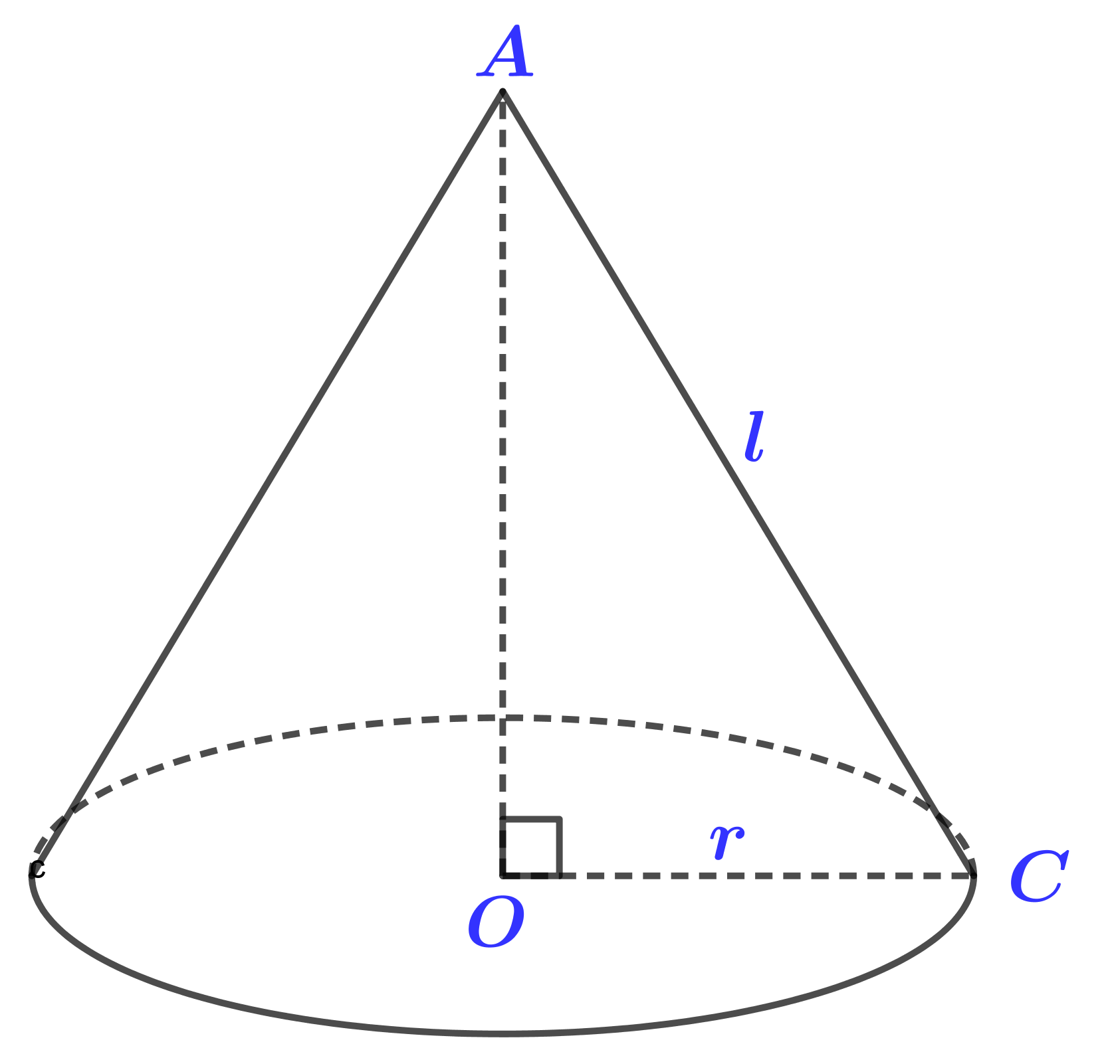
Giải
Chiếc nón lá được biểu diễn dạng hình học như hình bên.
Bán kính đáy là
$$44:2=22 (cm)$$
Áp dụng định lý Pythagore cho tam giác vuông $AOC$ ta có:
$l=\sqrt{r^{2}+h^{2}}=\sqrt{{22}^{2}+{20}^{2}}=2\sqrt{221} (cm)$
Diện tích xung quanh của chiếc nón là:
$$S_{xq}=πrl=3,14.22.2\sqrt{221}$$
$$≈2054 ({cm}^{2})$$
Vậy diện tích xung quanh của chiếc nón đó là khoảng $2054 ({cm}^{2})$

Slide 22
III. THỂ TÍCH CỦA HÌNH NÓN

Slide 23
HĐKP 4
Cho hai dụng cụ đựng nước: một dụng cụ có dạng hình nón và một dụng cụ có dạng hình trụ với chiều cao và bán kính đáy của hai dụng cụ bằng nhau (Hình a).
b)Đổ đầy nước vào dụng cụ có dạng hình nón rồi đổ nước từ dụng cụ đó sang dụng cụ có dạng hình trụ (Hình b). Ta cứ làm như thế ba lần và quan sát thấy dụng cụ có dạng hình trụ vừa đầy nước.
Cho biết thể tích của dụng cụ có dạng hình trụ gấp bao nhiêu lần thể tích của dụng cụ có dạng hình nón?
3 lần

Slide 24
KẾT LUẬN
Từ công thức tính thể tích của hình trụ, ta có thể tính thể tích của hình nón như sau:
Thể tích của hình nón bằng một phần ba tích của diện tích đáy với chiều cao: $V=\frac{1}{3}.S.h=\frac{1}{3}πr^{2}h$, trong đó $V$ là thể tích, $S$ là diện tích đáy, $r$ là bán kính đáy, $h$ là chiều cao của hình nón.

Slide 25
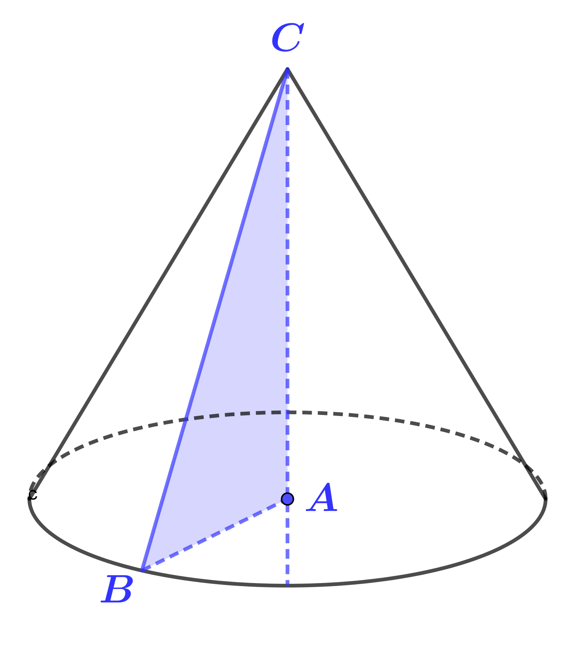
Ví dụ 3
Cho tam giác $ABC$ vuông tại $A$ và có $AB$ = 5cm, $BC$ = 13 cm. Quay tam giác vuông $ABC$ một vòng xung quanh đường thẳng $AC$ ta được hình nón (Hình bên). Hỏi thể tích của hình nón đó bằng bao nhiêu centimét khối (làm tròn kết quả đến hàng phần trăm)?
Giải
Do tam giác $ABC$ vuông tại $A$ nên theo định lí Pythagore, ta có: ${BC}^{2}={AB}^{2}+{AC}^{2}$.
Suy ra ${AC}^{2}={BC}^{2}−{AB}^{2}$.
Do đó ${AC}^{2}={13}^{2}−5^{2}=144$ hay
$$AC=\sqrt{144}=12 (cm)$$
Thể tích của hình nón đó là:
$$V=\frac{1}{3}.π.5^{2}.12=100π≈314,16 ({cm}^{3})$$

Slide 26
TRẮC NGHIỆM CỦNG CỐ

Slide 27
Luật chơi và cách thức chơi
Có 4 câu hỏi trắc nghiệm. Học sinh sẽ thảo luận theo cặp để chọn các đáp án A,B,C hoặc D của câu hỏi.
Cả lớp sẽ có 30s cho mỗi câu hỏi. Sau 30s, học sinh sẽ trả lời bằng hình thức giơ tay.
Đại diện của cặp học sinh nào trả lời đúng thì cả 2 bạn sẽ nhận được phần quà từ giáo viên.

Slide 28
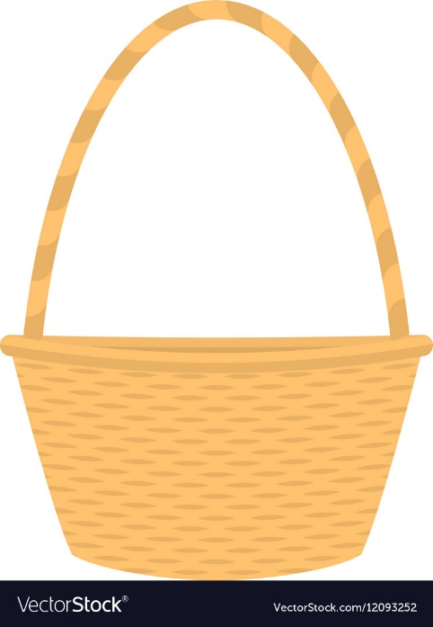
GẤU CON HAM ĂN

Slide 30
Câu 1: Điền vào chỗ trống từ thích hợp:
“Hình được tạo ra khi quay một hình .......... một vòng xung quanh đường thẳng cố định chứa một cạnh góc vuông của tam giác đó là hình nón.”
A. tam giác vuông
B. chữ nhật
C. vuông
D. tam giác

Slide 31
Câu 2: Cho hình nón có bán kính đáy $R=3 cm$ và chiều cao $h=4cm$. Diện tích xung quanh của hình nón là:
A. $25π ({cm}^{2})$
B. $12π ({cm}^{2})$
C. $20π ({cm}^{2})$
D. $15π ({cm}^{2})$

Slide 32
Câu 3: Cho tam giác vuông $ABC$ vuông tại $A$ có $BC=20 cm$; $AC=12 cm$. Quay tam giác $ABC$ cạnh $AB$ ta được một hình nón có thể tích là:
A. $2304 {(cm}^{3})$
B. $1024 {(cm}^{3})$
C. $768 {(cm}^{3})$
D. $786 {(cm}^{3})$

Slide 33
Câu 4: Cho hình nón có chiều cao $h=24cm$ và thể tích $V=800π {(cm}^{3})$. Tính diện tích toàn phần của hình nón là:
A. $160π {(cm}^{2})$
B. $360π {(cm}^{2})$
C. $260π {(cm}^{2})$.
D. $300π {(cm}^{2})$

Slide 34
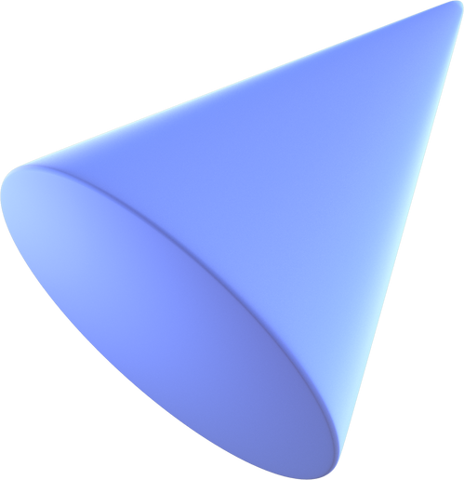
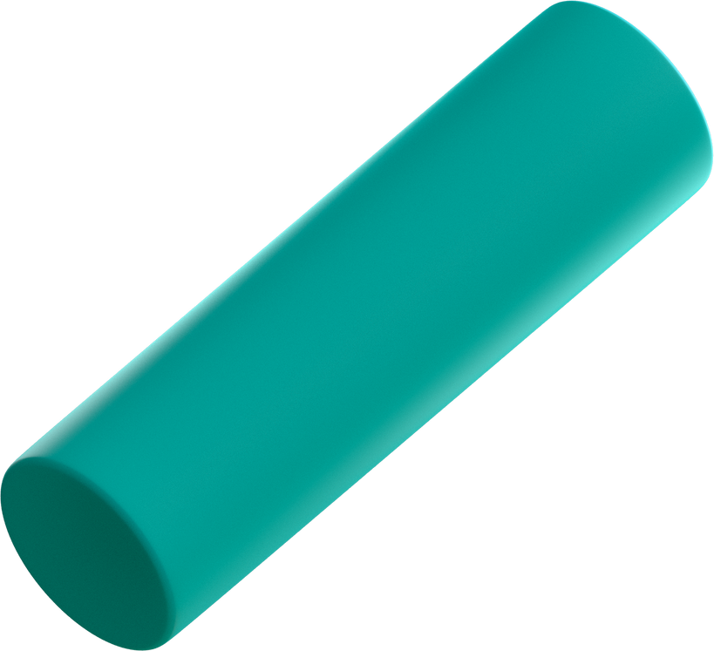
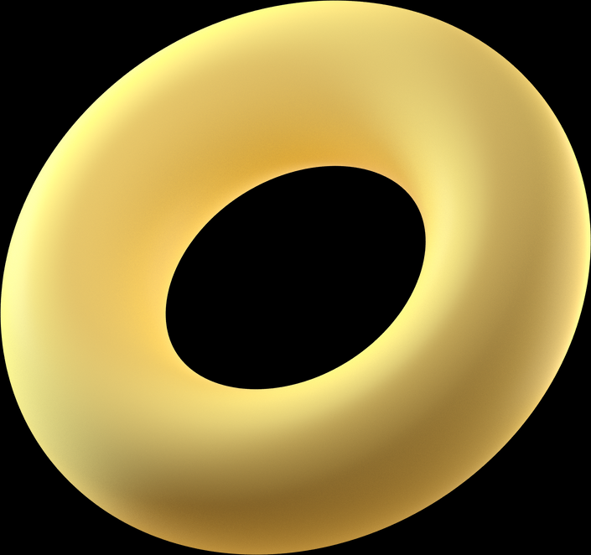
HƯỚNG DẪN VỀ NHÀ
Ghi nhớ kiến thức trọng tâm trong bài.
Hoàn thành bài tập trong SGK trang 102,103.
Chuẩn bị bài mới: “Bài 3: Hình cầu”.

Slide 35
CẢM ƠN CÁC EM
ĐÃ LẮNG NGHE BÀI HỌC!

